Slide 1

Etapa 1 – Grupo I
Projeto VetGestLink, entrega da Etapa 1
Pedro Pereira, nº2241606
Wilson Campos, nº2240115
Hugo Gonçalves, nº2220891

Slide 2
Contextualização do Projeto

Slide 3
Sobre o VetGestLink
O VetGestLink é uma aplicação Android desenvolvida para gestão veterinária, focada exclusivamente na visão do cliente (dono do animal). A aplicação permite aos clientes acompanhar a saúde dos seus animais, gerir consultas, efetuar pagamentos e manter notas personalizadas para cada um dos seus animais.

Slide 4
Propósito
Esta aplicação foi desenvolvida no âmbito de um projeto académico para a disciplina de ACESSO MÓVEL A SISTEMAS DE INFORMAÇÃO, cumprindo todos os requisitos técnicos especificados, incluindo:
  Implementação de 6-10 Activities/Fragments
  4 operações CRUD completas
  Uso de SharedPreferences e SQLite
  Chamadas assíncronas a webservice REST
  Relacionamento master/detail

Slide 5
Apresentação de planeamento

Slide 6
Subdivisão do grupo
Atividade | Tarefa | Aluno | Duração
Login | Interface Sign-up Definições de servidor | Hugo Pedro Wilson | 1 dia 2 dia 3 dias
Perfil | Interface Editar Perfil | Wilson Hugo | 1 dia 2 dias
Histórico de Pagamento | Interface | Pedro | 1 dia
Pagamento | Interface Pagar “Fatura” | Pedro Hugo | 1 dia 4 dias
Notas Dono | Interface Adicionar nota Eliminar nota Editar nota | Wilson Pedro Wilson Hugo | 1 dia 2 dias 2 dias 2 dias
Marcações | Interface Ver Consulta | Pedro Wilson | 1 dia 2 dias
Configurações | Alertas Alterar Password | Pedro Wilson | 1 dia 3 dias
Esqueceu Senha | Interface Enviar link de recuperação | Hugo Pedro | 1 dia 3 dias

Slide 7
Justificação de escolhas
Login - Acesso seguro à conta do cliente.
Perfil - Consultar dados pessoais e informação do animal é possivel alteração dos dados pessoais do utilizador.
Histórico de pagamentos - Consultar pagamentos anteriores de serviços.
Pagamentos - Pagamento de serviços veterinários.
Notas - Guardar informações uteis sobre o animal por exemplo comportamentos estranhos
Marcações - Consultar marcações na clínica e o seu diagnostico caso seja uma marcação já realizada.

Slide 8
Justificação de escolhas (cont.)
A aplicação, embora de pequena dimensão, funciona como um complemento de suporte ao cliente, uma vez que grande parte das operações principais decorre presencialmente na clínica ou através da aplicação web.
Ainda assim, a aplicação móvel oferece uma maior mobilidade e comodidade ao utilizador, permitindo:
  Adicionar notas sobre o seu animal, sempre que ocorra algum comportamento irregular ou informação relevante;
  Consultar a agenda, servindo como lembrete das marcações e respetivos diagnósticos caso a consulta já tenha sido realizada;
  Efetuar o pagamento de marcações de forma simples e rápida.
Assim, a aplicação reforça a ligação entre o cliente e a clínica, facilitando o acompanhamento do animal e promovendo uma experiência mais prática e acessível.

Slide 9
Análise e definição de Requisitos

Slide 10
Requisitos Funcionais
RF01 - Autenticação
  ID: RF01
  Prioridade: Alta
  Descrição: O sistema deve permitir autenticação de clientes
  Critérios:
    ✅ Login com username e password
    ✅ Recuperação de senha via email
    ✅ Logout seguro
    ✅ Persistência de sessão (auto-login)

Slide 11
Requisitos Funcionais
RF02 - Gestão de Consultas/Marcações
  ID: RF02
  Prioridade: Alta
  Descrição: O sistema deve permitir visualização de consultas
  Critérios:
    ✅ Listar todas as consultas do cliente
    ✅ Filtrar por status (Agendada/Concluída)
    ✅ Filtrar por animal
    ✅ Pesquisar consultas
    ✅ Ver detalhes completos (veterinário, clínica, observações)
    ❌ Criar novas consultas (não permitido)
    ❌ Cancelar consultas (apenas por telefone)

Slide 12
Requisitos Funcionais
RF03 - Gestão de Pagamentos
  ID: RF03
  Prioridade: Alta
  Descrição: O sistema deve permitir gestão de faturas e pagamentos
  Critérios:
    ✅ Listar faturas (pendentes e pagas)
    ✅ Filtrar faturas por status e ano
    ✅ Ver detalhes da fatura (itens, valores)
    ✅ Ver resumo financeiro (total pendente, total pago)
    ✅ Efetuar pagamentos (MBWay, Multibanco, Cartão)
    ✅ Ver histórico de pagamentos realizados

Slide 13
Requisitos Funcionais
RF04 - Gestão de Animais
  ID: RF04
  Prioridade: Média
  Descrição: O sistema deve permitir visualização de animais
  Critérios:
    ✅ Listar todos os animais do cliente
    ✅ Ver detalhes do animal (espécie, raça, idade, peso)
    ✅ Ver foto do animal
    ❌ Adicionar novos animais (não permitido)
    ❌ Remover animais (não permitido)

Slide 14
Requisitos Funcionais
RF05 - Gestão de Notas (CRUD Completo)
  ID: RF05
  Prioridade: Alta
  Descrição: O sistema deve permitir gestão completa de notas
  Critérios:
    ✅ Criar notas para cada animal
    ✅ Listar notas de um animal específico
    ✅ Editar notas existentes
    ✅ Deletar notas
    ✅ Ordenar por data (mais recentes primeiro)

Slide 15
Requisitos Funcionais
RF06 - Gestão de Perfil
  ID: RF06
  Prioridade: Média
  Descrição: O sistema deve permitir gestão do perfil do cliente
  Critérios:
    ✅ Ver dados pessoais completos
    ✅ Editar nome completo
    ✅ Editar telemóvel
    ✅ Ver estatísticas (consultas, faturas)
    ❌ Alterar email (não permitido)
    ❌ Alterar NIF (não permitido)

Slide 16
Requisitos Funcionais
RF07 - Gestão de Morada
  ID: RF07
  Prioridade: Média
  Descrição: O sistema deve permitir edição de morada
  Critérios:
    ✅ Ver morada atual
    ✅ Editar rua, número, andar
    ✅ Editar código postal
    ✅ Editar localidade e cidade

Slide 17
Requisitos Funcionais
RF08 - Configurações
  ID: RF08
  Prioridade: Baixa
  Descrição: O sistema deve permitir configurações da aplicação
  Critérios:
    ✅ Configurar URL do servidor API
    ✅ Testar conectividade
    ✅ Ver versão da aplicação
    ✅ Limpar cache local

Slide 18
Requisitos Não-Funcionais
RNF01 - Performance
  ID: RNF01
  Descrição: A aplicação deve ser responsiva
  Critérios:
    ✅ Chamadas à API não bloqueiam a UI
    ✅ Indicadores de loading durante operações
    ✅ Cache local para visualização offline
    ✅ Tempo de resposta < 3 segundos

Slide 19
Requisitos Não-Funcionais
RNF02 - Usabilidade
  ID: RNF02
  Descrição: A aplicação deve ser intuitiva
  Critérios:
    ✅ Interface baseada em Material Design
    ✅ Cores consistentes (verde #15803d)
    ✅ Ícones claros e descritivos
    ✅ Feedback visual para ações
    ✅ Mensagens de erro claras

Slide 20
Requisitos Não-Funcionais
RNF03 - Segurança
  ID: RNF03
  Descrição: A aplicação deve ser segura
  Critérios:
    ✅ Comunicação HTTPS obrigatória
    ✅ Token de autenticação em todas as requisições
    ✅ Armazenamento seguro de credenciais
    ✅ Timeout de sessão após inatividade

Slide 21
Requisitos Não-Funcionais
RNF04 - Compatibilidade
  ID: RNF04
  Descrição: A aplicação deve ser compatível
  Critérios:
    ✅ Android API 24+ (Nougat 7.0+)
    ✅ Suporte a diferentes densidades de tela
    ✅ Rotação de tela mantém estado
    ✅ Modo retrato e paisagem

Slide 22
Requisitos Não-Funcionais
RNF05 - Manutenibilidade
  ID: RNF05
  Descrição: O código deve ser manutenível
  Critérios:
    ✅ Arquitetura MVC clara
    ✅ Código documentado
    ✅ Padrão Singleton para repositórios
    ✅ Separação de responsabilidades

Slide 23
Mockups da aplicação

Slide 24
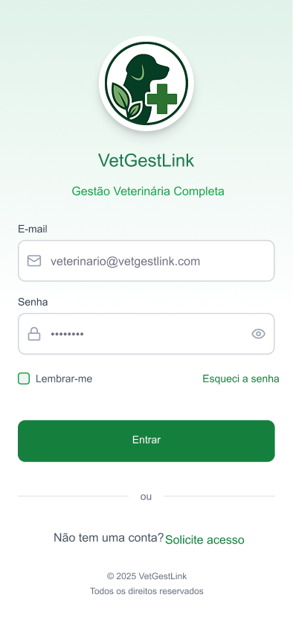
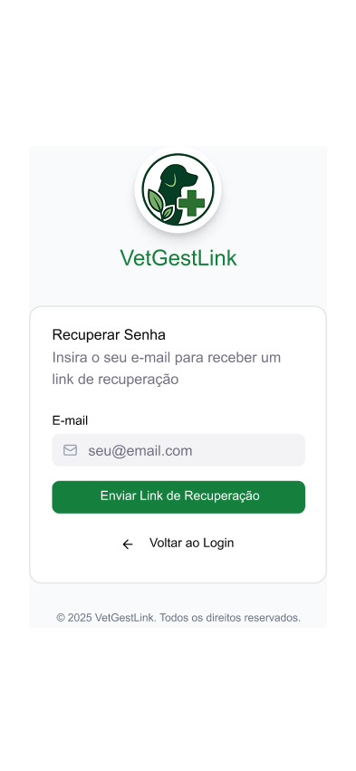
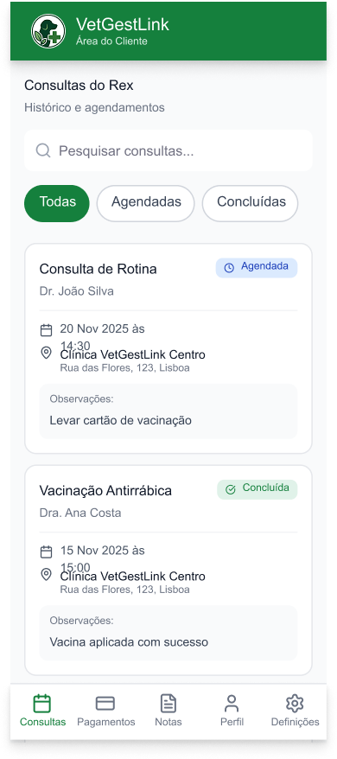
Login Esqueceu a senha Marcações

Slide 25
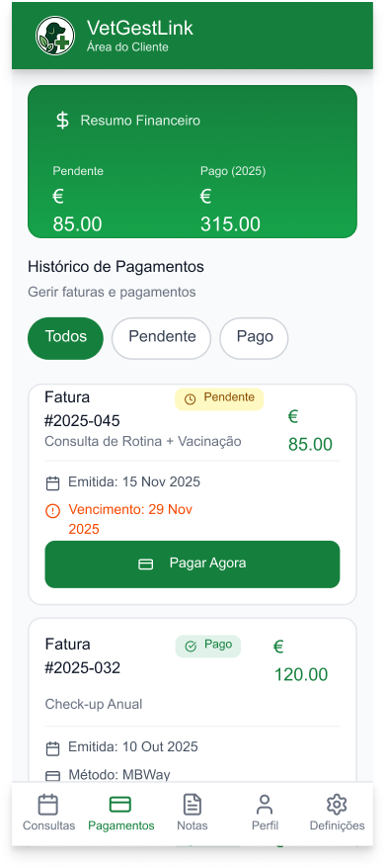
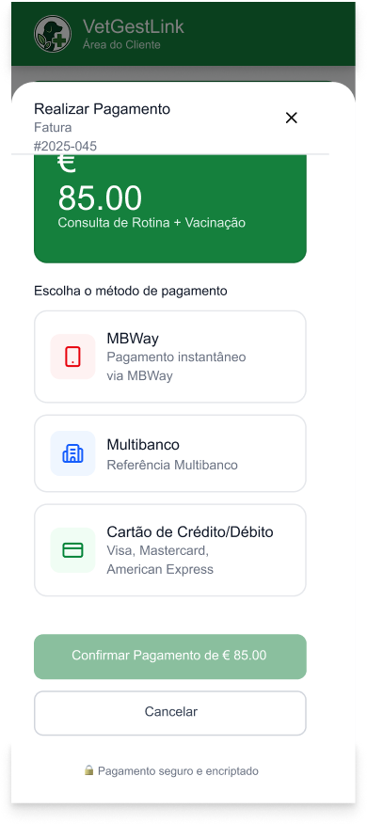
Historico de Pagamentos Pagamentos

Slide 26
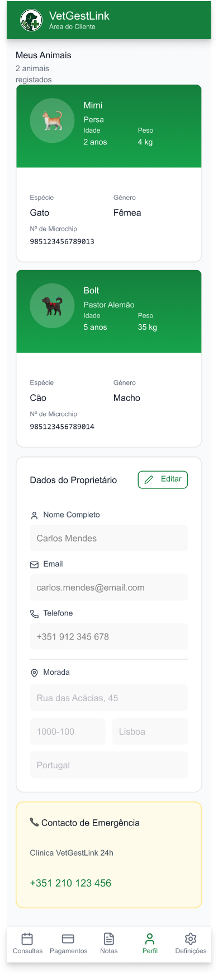
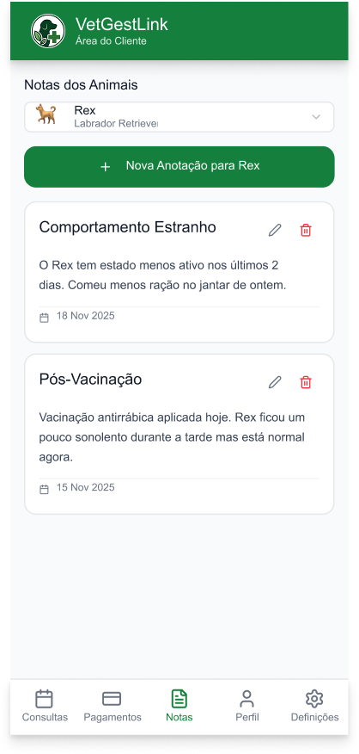
Notas Dono Perfil

Slide 27
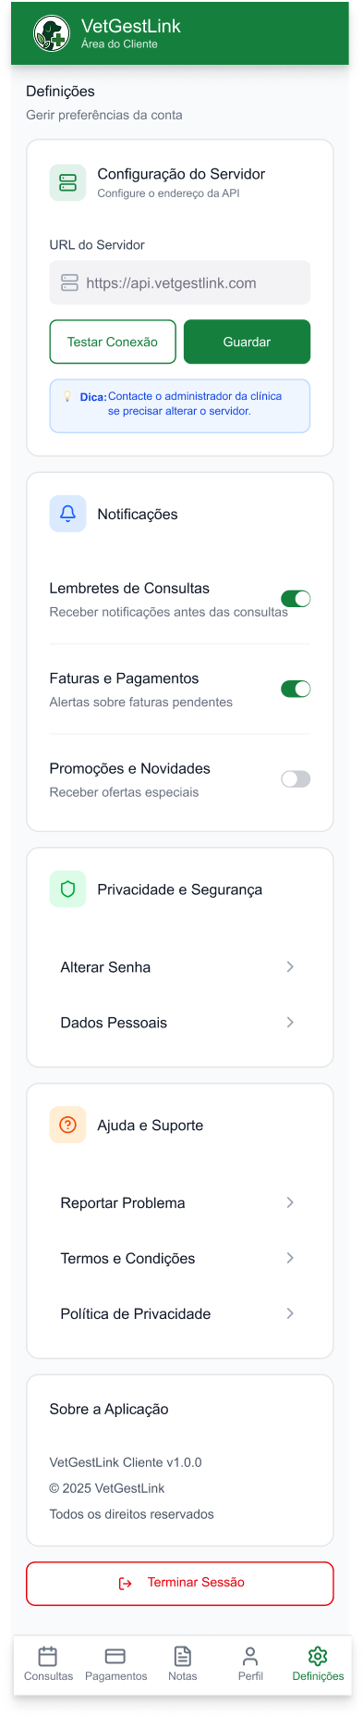
Editar Perfil e
Configurações

